Slide 1
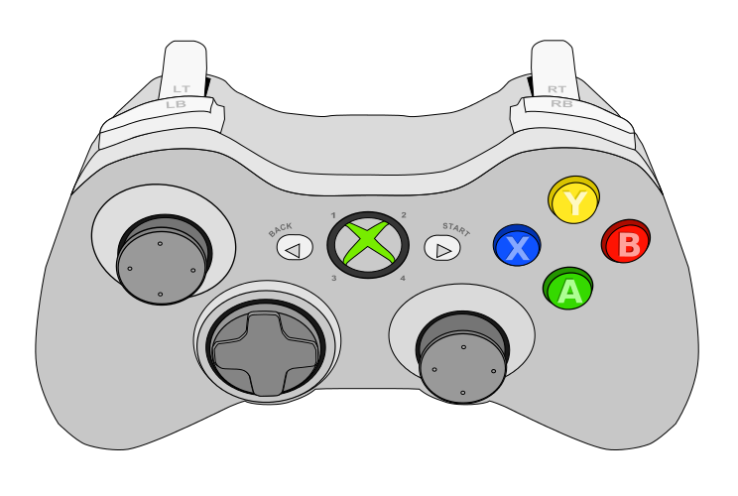
Contrôleur #1 : pilote
En date du 2024-02-29
(rien)
(rien)
(rien)
(rien)
Auto pick note
Auto aim and shoot
(rien)
(rien)
Translation swerve
(rien)
(rien)
(rien)
(rien)
(rien)
Rotation swerve (gauche-droite)
(rien)

Slide 2
Contrôleur #2 : co-pilote
En date du 2024-02-29
(rien)
(rien)
(rien)
(rien)
Recracher intake
Avaler intake
(rien)
(rien)
Monter/descender bras
Maintenir bouton enfoncé.
Bras position tir ampli (maintenir enfoncé)
Auto pick note
Bras position basse (maintenir enfoncé)
Spin shooter
Winch (hisser: vers le bas)
Maintenir bouton enfoncé.
(rien)
(rien)

